Slide 1
МЕТ 3222Методы научного познания: общенаучные и конкретнонаучные (частные)
Металлургические процессы, теплотехника и технологии специальных материалов (кафедра) Методы научных исследований (дисциплина)
Практическое занятие №_7_
1 академический час
Усольцева Галина Александровна
(ФИО преподавателя)
nota-vesna@yandex.kz
+7-701-742-95-22

Slide 2
Цель и задачи занятия – рассмотреть совместно со студентами методы научного познания и применения их на практике.

Slide 3
Методы теоретических и эмпирических исследований
К общенаучным относятся:
наблюдение,
сравнение,
счет,
измерение,
экс­пе­римент,
обобщение,
аб­ст­рагирование,
формализация,
анализ,
синтез,
ин­дукция,
дедукция,
аналогия,
моделирование,
иде­а­ли­­зация,
ранжирование,
аксиоматический, гипотетический,
исторический,
системный

Slide 4
Методы эмпирического уровня познания: наблюдение, сравнение, счет, изме­ре­ние, анкетный опрос, собеседование, тесты, метод проб и ошибок.
Наблюдение сопро­вож­да­ет любую экспериментальную работу и не требует специального упорядочивания данных.
Ос­таль­ные методы обязательно базируются на данных, которые были упорядочены каким-либо спо­со­бом.
Наблюдение – это способ познания объективного мира, основанный на не­посредственном вос­при­я­тии предметов и явлений при помощи органов чувств без вмешательства в понятие со стороны иссле­до­вателя
Сравнение – это установление различия между объектами материаль­но­го мира, нахождение в них об­щего.

Slide 5
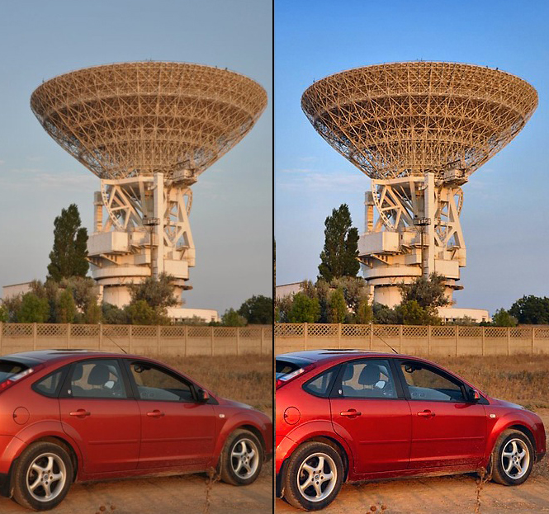
Наблюдение
Постановка задачи:
Создать алгоритм машинного обучения и построить модель нейронной сети, которая принимает изображение плохого качества на входе, а на выходе выпускает изображение улучшенного качества
Автор: Байгаринов А.М.
8D06102 Machine Learning & Data Science

Slide 6
Изображение – предмет исследования.
Прежде чем работать с изображением, нужно узнать структуру изображения, из чего оно состоит, каким образом компьютер понимает изображение. Таким образом, нужно провести анализ, разложив изображение на составные части.
Изображение состоит из пикселей. Пиксели можно понимать как неделимые точки, из которых состоит любое изображение.
Каждый пиксель содержит значение или значения. Если изображение черно-белое, каждый пиксель будет содержать 1 значение (от 0 до 255), если изображение цветное, каждый пиксель будет содержать 3 значения RGB-red, green, blue (от 0 до 255 каждый). Из этих 3 значений составляется цвет пикселя, то есть они наслаиваются.
Автор: Байгаринов А.М.
8D06102 Machine Learning & Data Science

Slide 7
Вопросы:
Достаточно ли наглядно представлено понятие метода «Наблюдение»?
Какие органы чувств в данном случае были задействованы?
Кроме наблюдения какие еще методы можно использовать, глядя на эти примеры?
Каким образом еще можно организовать наблюдение данного объекта?

Slide 8
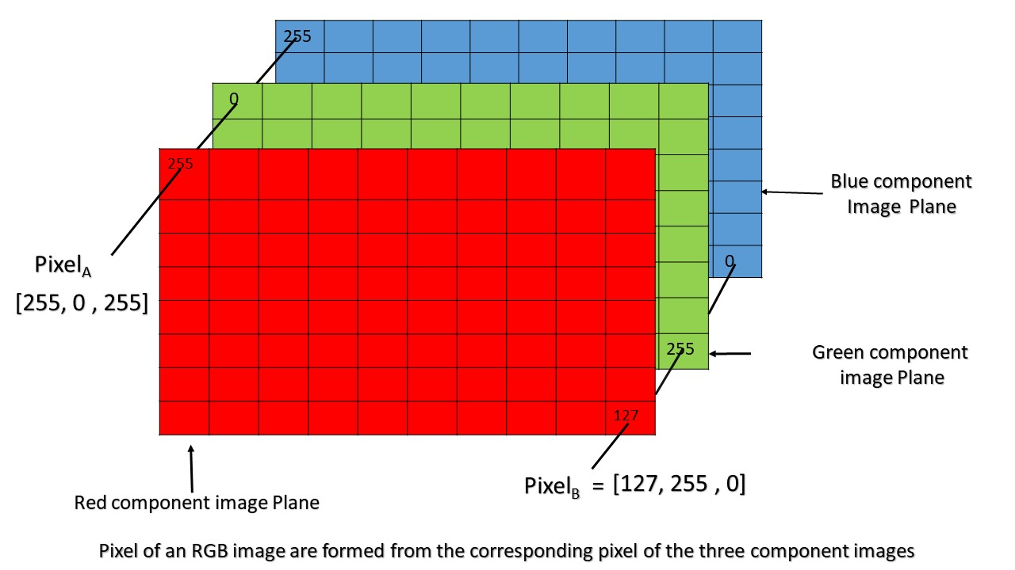
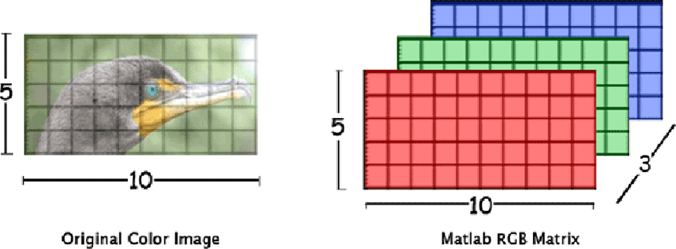
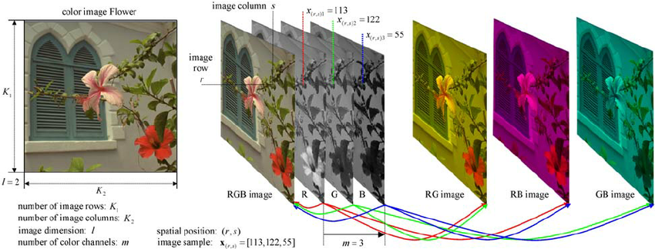
Сравнение и анализ
После проведения сравнения и анализа результатов должно появиться понимание каким образом донести изображение до нейронной сети и осознание, каким образом лучше работать с пикселями для улучшения изображения
Автор: Байгаринов А.М.
8D06102 Machine Learning & Data Science

Slide 9
Автор: Палтушева Жания Уразгалиевна
8D07103 Материаловедение и инженерия

Slide 10
Вопросы:
Достаточно ли наглядно представлено понятие методов «Сравнение и анализ»?
Какие выводы можно сделать на основании представленных слайдов?
Можно ли на основании данных слайдов сформулировать какие-либо задачи или даже гипотезу?
Каким образом еще можно сравнение и анализ данных объектов?

Slide 11
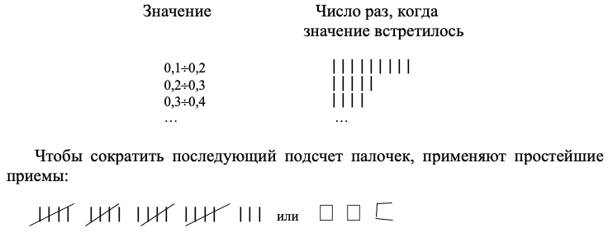
Счет – нахождение числа, определяющего количественное соотно­ше­ние однотипных объек­тов или их параметров, характеризующих те или иные свойства.
Приемы упорядочения данных:
– подсчет, например сколько раз прибор показал значение в некоторых пределах. Во многих со­вре­мен­ных установках подсчеты подобного рода автоматизированы, тем не менее в практической работе при­хо­дится широко сталкиваться и с обычным, «ручным» счетом. Часто пользуются хорошо известными при­е­мами, когда каж­дый раз, встречая определенное значение, около соответствующего числа ставят па­лочку, галочку и т.п.
Например:
В обоих вариантах записи отражено, что в 23 случаях исследователю пришлось встретиться с каким-то значением.

Slide 12
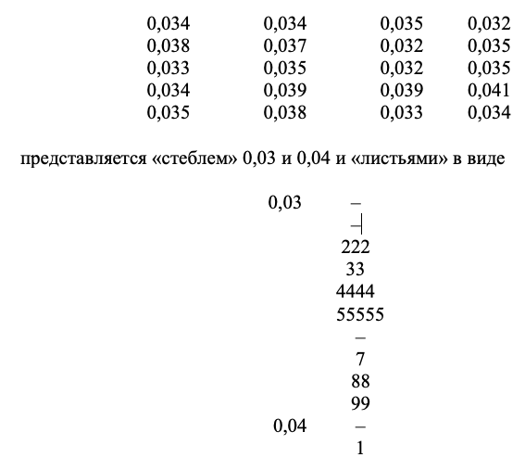
Так, данные по спект­раль­ному анализу бора в алюмосиликатах, выраженные в про­центах и расположенные в виде таблицы
В подсчетах подобного рода обычно необходимо выделить те значения величин, которые встре­ча­ют­ся чаще всего. При этом полезно воспользоваться приемом, получившим название стебель с листь­ями. При его использовании об­щая часть измеряемой величины образует «стебель» (в виде верти­каль­ной линии), на который нанизываются «листья» – меняющаяся часть значения.

Slide 13
Выгода такой записи не только в экономии цифр (26 вместо 80), но и в том, что здесь легко уви­деть, какие значения (0,034 и 0,035) чаще всего встре­ча­ют­ся. Существует целая система экономной и быст­рой записи по­доб­но­го рода. Если данные, предназначенные для хранения, выражены обычно в их натуральной форме, то для по­строения «стебля» с «листьями» можно (а иногда и необходимо) использовать преобразованные чис­ла, в наиболее простом случае – логарифмы исходных данных. Шкала логарифмов как бы рас­ши­ря­ет диапазон распределения последних цифр разрядов (фактически – мантисс логарифмов).
Группировка. Цель любого представления (обработки) данных – сделать их наглядными, ком­пакт­ными и удобными для обозрения. При этом необходимо су­меть выделить закономерности, выте­ка­ющие из результатов исследования. Для этого необходимо сначала представить (сгруппировать) их в ви­де таблиц, диаг­рамм, графиков и уравнений (эмпирических соотношений).
Каждый из этих способов имеет свои достоинства и недостатки. Хотя чет­кую границу между раз­ны­ми способами представления, например между гра­фи­ка­ми и диаграммами, провести не просто, об­щее представление об этих изобра­зи­тель­ных средствах таково, что специального пояснения эти тер­ми­ны не требуют.

Slide 14
Вопросы:
Какие методы подсчета и группировки Вы используете в своей практике?
Какие методы группировки более наглядны?
Какие методы группировки более информативны?
Всегда ли требуется вести подобный счет?
Какие современные методы счета можно использовать?

Slide 15
Экспе­ри­мент – одна из сфер человеческой практики, в которой подвер­га­ется проверке истин­ность выдвигаемых гипотез или выявляются законо­мер­ности объективного мира.
В процессе экспери­мен­та исследова­тель вмешивается в изучаемый процесс, при этом одни условия опыта изолируются, дру­­гие исключаются, третьи усиливаются или ослабляются.

Slide 16
Автор: Аязбаева Айгерим Ерлановна
8D07108 – Основные процессы синтеза и производства новых органических и полимерных материалов

Slide 17
Автор: Аязбаева Айгерим Ерлановна
8D07108 – Основные процессы синтеза и производства новых органических и полимерных материалов

Slide 18
Автор: Зарубеков Алихан Болатханулы
Специальность: 8D05202 «Гидрогеология и инженерная геология»

Slide 19
Вопросы:
В чем заключаются положительные и отрицательные стороны эксперимента?
Какие виды экспериментов Вам известны?
Почему эксперимент лежит в основе любой диссертационной работы?
В чем сущность натурного эксперимента?
Почему необходимо планирование эксперимента?

Slide 20
Автор: Байгаринов А.М.
8D06102 Machine Learning & Data Science

Slide 21
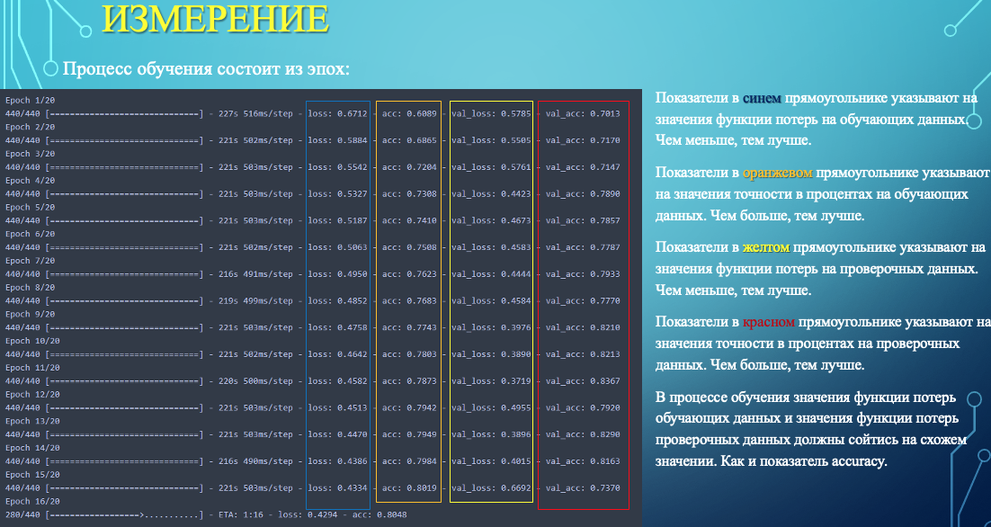
Автор: Байгаринов А.М.
8D06102 Machine Learning & Data Science

Slide 22
Вопросы:
Можно ли выполнить измерения без средств измерений?
Для чего необходима поверка средств измерений?
Почему в основе измерений всегда лежат сертифицированные методики?
Какие виды измерений Вам уже приходилось выполнять?
Почему необходима тщательность и внимательность при выполнении измерений?

Slide 23
Аналогия – метод познания, основанный на сходстве пред­ме­тов и явле­ний.
Исторический метод предполагает исследование возникновения, фор­ми­рования и развития объектов в хронологической последовательности.
Широкое распространение в геологии нефти и газа получил метод аналогии, как основа для проведения поисково-разведочных работ. В корне данной методики лежит общность геологических процессов и явлений, происходивших на планете Земля.
Здесь отдельно выделяется аналогия локальная и дистанцированная.
Автор: Шухрат Маметов
8D07206 Геология нефти и газа

Slide 24
Аналогия по локальности подразумевает, что близлежащие объекты или месторождения имели общность геологической истории, так как осадочный бассейн имел значительную протяженность и не заканчивался одномоментно. В этом случае, имея действующее месторождение нефти и газа, можно обосновать присутствие углеводородов на близко расположенных к открытому месторождению структурах использую метод аналогии.
Аналогия дистанцированная. Аналогию можно производить и для месторождений, расположенных на значительном расстоянии друг от друга. Если два месторождения, в разных участках Земли, в геологическом прошлом находились в аналогичных палеоклиматических и палеотектонических условиях, то можно сделать определенные выводы об общности фильтрационно-емкостных свойств пород, основываясь на методе аналогии.
Автор: Шухрат Маметов
8D07206 Геология нефти и газа

Slide 25
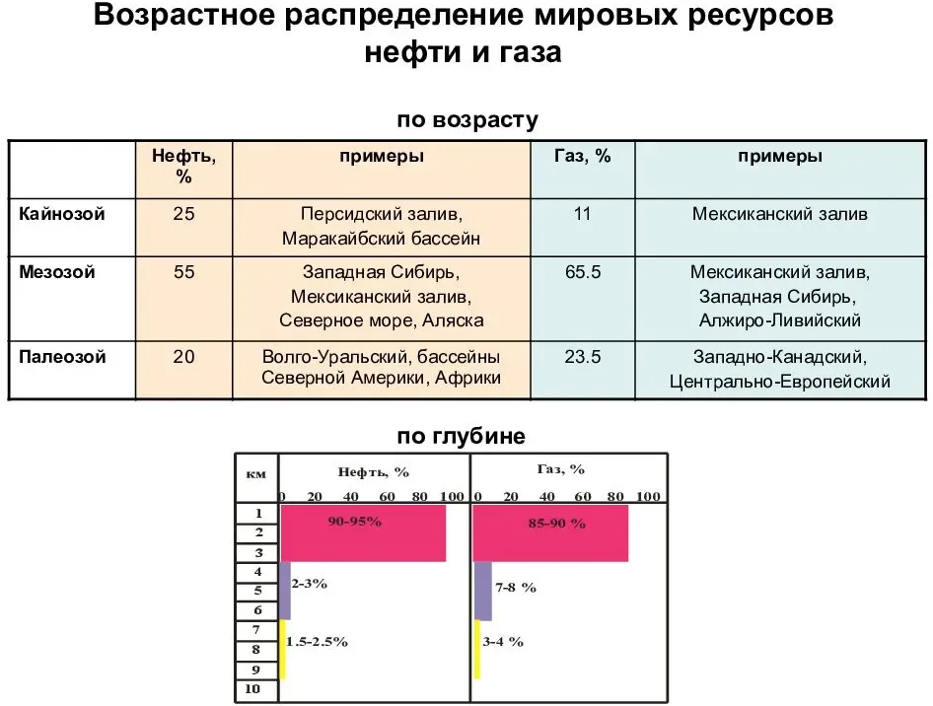
Автор: Шухрат Маметов
8D07206 Геология нефти и газа

Slide 26
Вопросы:
Что дает метод аналогии?
Какие специальные методы в данном случае использованы?
Имеются ли в приведенных методах аналогии элементы исторического метода?
Что общего и в чем различия между приведенными методами аналогии?

Slide 27
Моделирование - исследование объектов познания на их моделях; построение и изучение моделей реально существующих объектов, процессов или явлений с целью получения объяснений этих явлений, а также для предсказания явлений, интересующих исследователя.

Slide 28
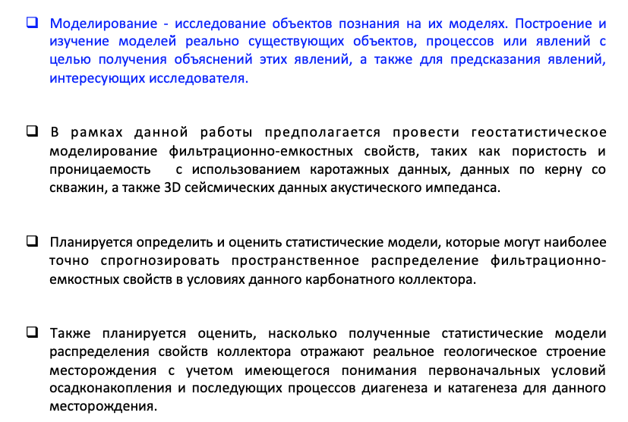
Автор: Кабулов Даулет Шамильевич
8D07206 Геология нефти и газа

Slide 29
Автор: Зарубеков Алихан Болатханулы
Специальность: 8D05202 «Гидрогеология и инженерная геология»

Slide 30
Автор: Палтушева Жания Уразгалиевна
8D07103 Материаловедение и инженерия

Slide 31
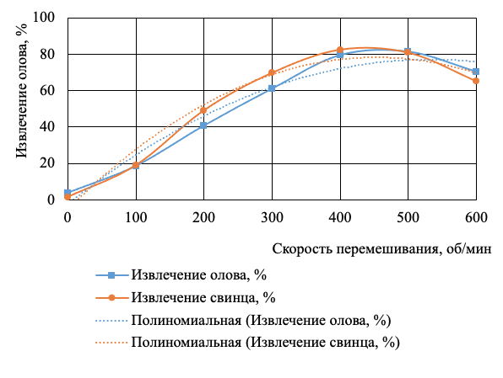
При обработке полученных результатов влияния скорости перемешивания фаз путем добавления линий тренда получены полиномиальные уравнения с степенью 2 с величиной коэффициента аппроксимации более 0,95
Y(Sn) = -0,0003x² + 0,2983x - 2,2986; R² = 0,9624;
Y (Pb) = -0,0004x² + 0,3678x - 4,9388; R² = 0,9678.
Приравнивая первые производные к нулю и решая уравнения относительно Х, получим координаты точек экстремума для свинца и олова по оси Х:
Х (Sn) = 497,1 об./мин, Х (Pb) = 459,75 об./мин.

Slide 32
Вопросы:
Почему важен метод моделирования?
Какие виды моделей Вам известны?
Для каких целей создают модели?
В чем отличие математических моделей от физических и визуальных?
Можно ли построив модель утвержадть, что при оптимизации модели получим однозначные оптимальные условия?

Slide 33
Литература
Борытко, Н. М. Методология и методы психолого-педагогических исследований: учебное пособие для ВПО / Н. М. Борытко. – М.: Академия, 2009. – 320 с.
Загвязинский, В. И. Методология и методы психолого-педагогического исследования: учеб. пособие / В. И. Загвязинский, Р. Атаханов. – М.: Академия, 2010. – 208 с.
Краевский, В. В. Методологические характеристики научного исследования / В. В. Краевский // Народное образование. – 2010. – № 5. – С. 135-144.
Новиков, А. М. Научно-экспериментальная работа в образовательном учреждении: деловые советы / А. М. Новиков. – М.: АПО РАО, 1998. – 134 с.
Степин, В. С. Философия и методология науки: учебник. – М.: Академический проект, 2015. – 720 с.

Slide 34
Благодарю за внимание!

